Slide 1
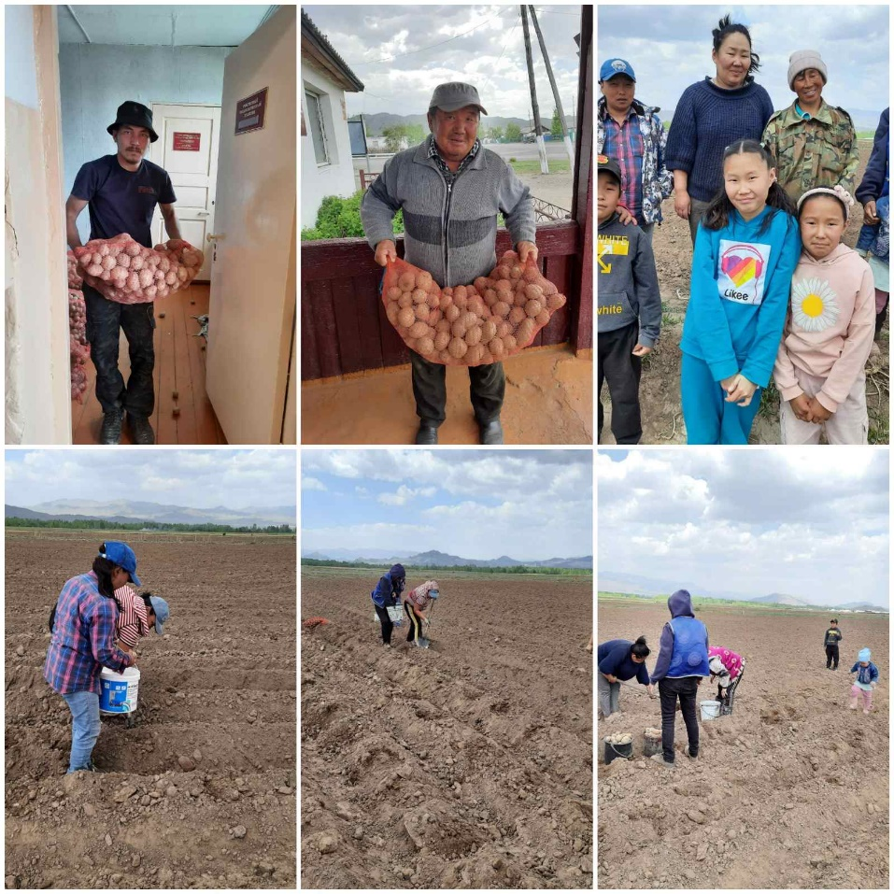
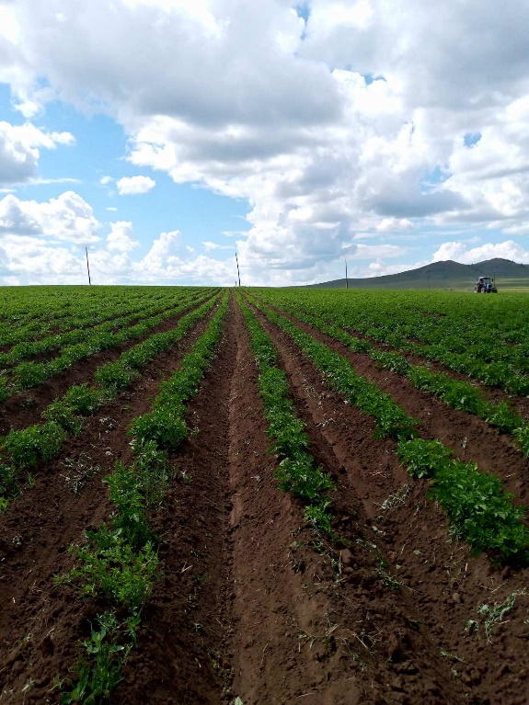
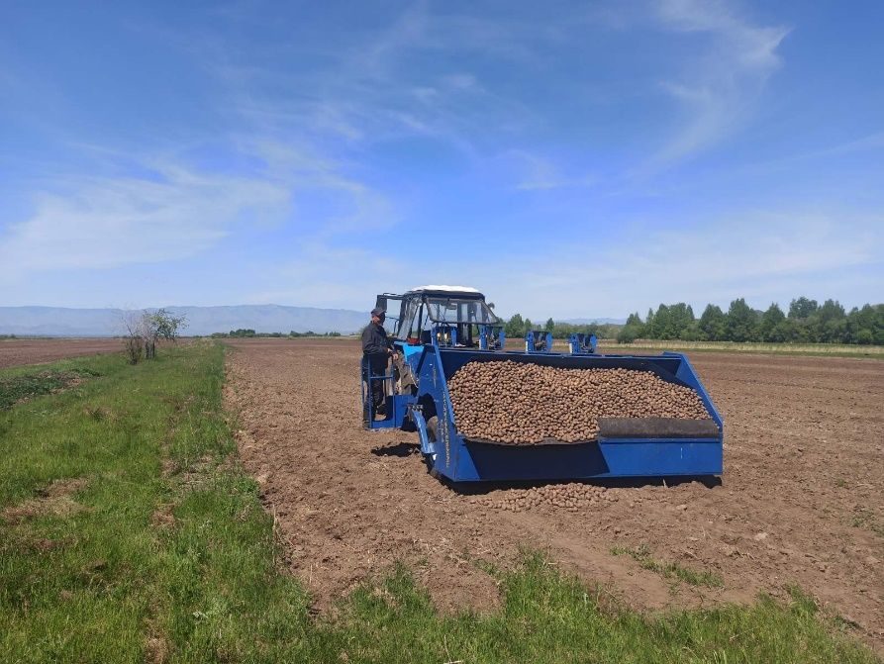
О ходе реализации народного проекта
«Картофель – в каждый дом»
Улуг-Хемский район
Барун-Хемчикский район
Тандинский район

Slide 2
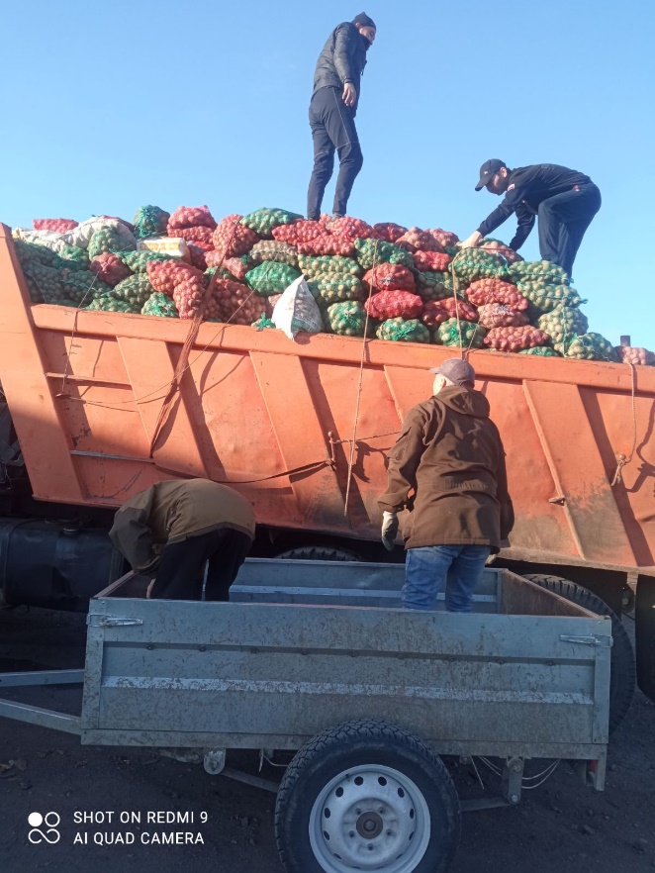
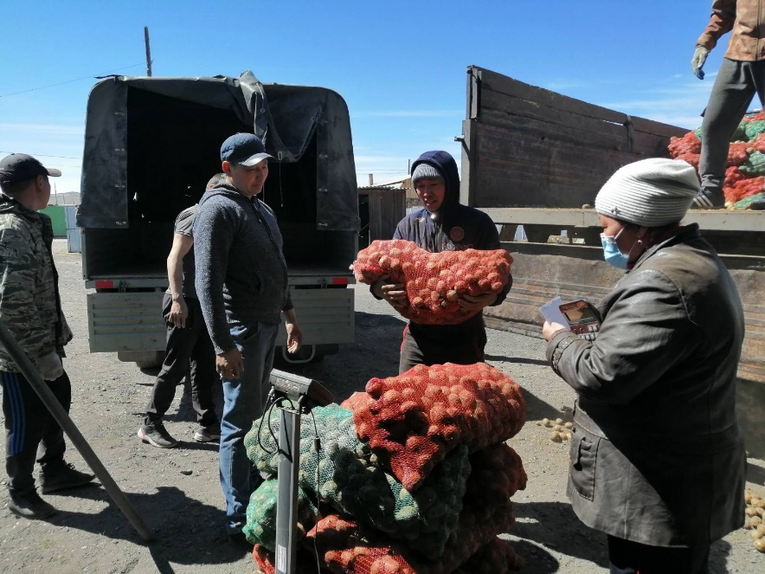
О проекте «Картофель – в каждый дом»
Цель проекта: расширение социального проекта «Социальный картофель»
По данным Министерства труда и социальной политики РТ
неблагополучных семей
28 031, из них фактически проживают по месту регистрации – 26 098
количество семей
85 330
30,6%
в том
числе:
Наибольшее количество
неблагополучных семей:
г. Кызыл - 4808
Кызылский район – 4112
Улуг-Хемский район – 3456
Дзун-Хемчикский район – 2388
Погрузка семян картофеля
Выдача семян картофеля

Slide 3
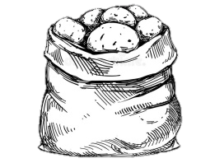
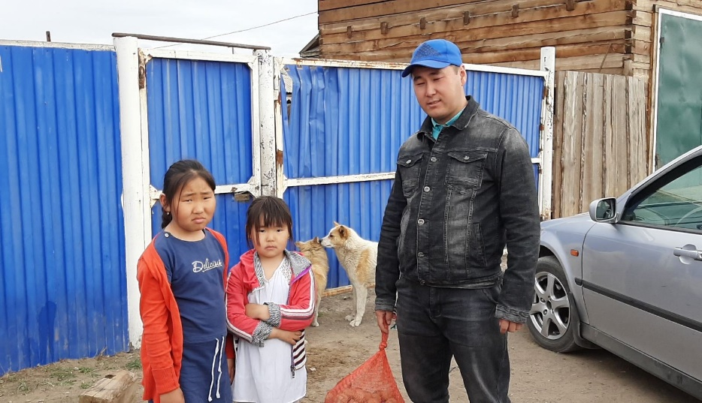
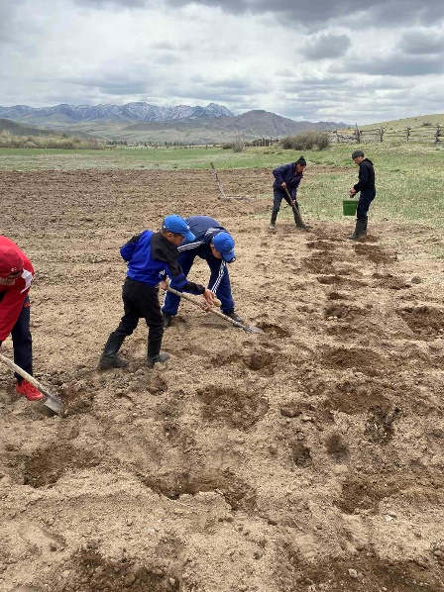
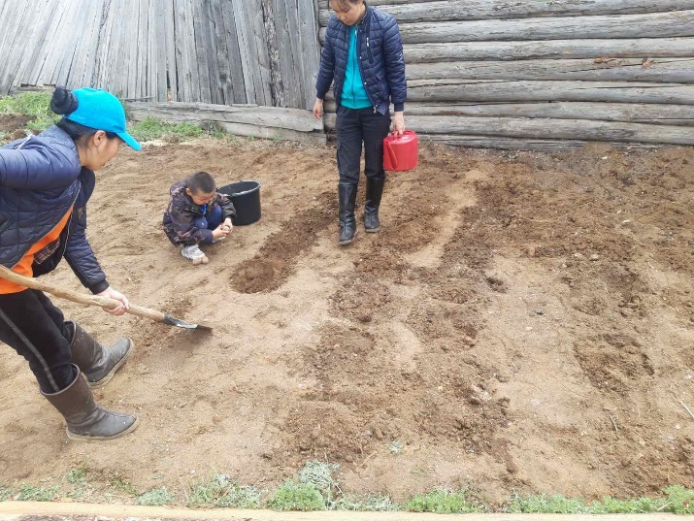
Потребность в земельных участках и семенах картофеля
Обеспечение семенами
Выделение земельных участков
потребность – 652,5 тонны для 26 098 семей
потребность – 261 га
фактически ИМЕЕТСЯ:
за счет проекта «Социальный картофель 2021»
1241 семей – 44,4 тонн;
за счет семенного фонда 2020 г. проекта «Социальный картофель»
812 семей – 24,8 тонн;
за счет собственных семян 11 499 семей – 263 тонн
ДОПОЛНИТЕЛЬНО требуется
12 546 семьям – 382 тонн
на сумму 7 387,0 тыс. рублей
имеется 188 га - 72 %
выделено семьям не имеющим свои огороды
92 га (100 %)
Передача семян в Чаа-Хольском районе
Посадка в Барун-Хемчикском районе
Посадка в Тес-Хемском районе

Slide 4
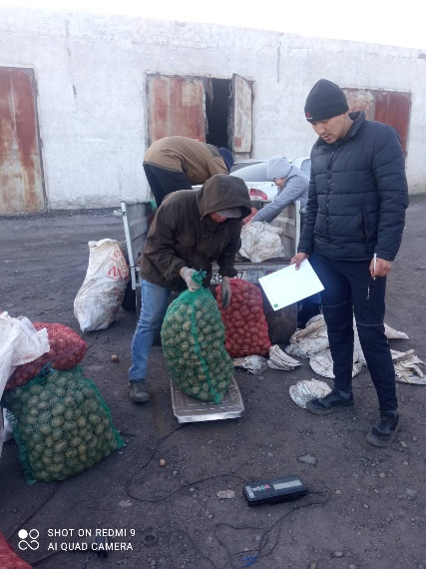
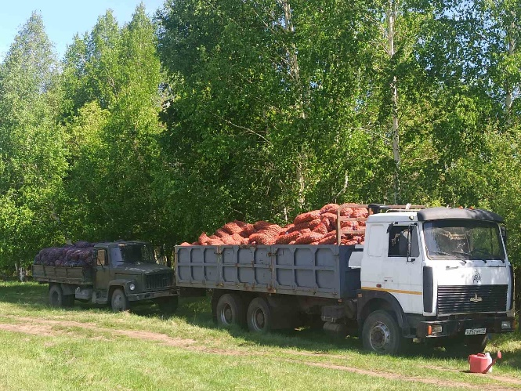
Обеспечение семенами
для обеспечения 12 456 семей
382 тоннами семян
заключены договора
на сумму
7 387,0 тыс. рублей
обеспечены 12 546 семей – 100 %
за счет муниципальных программ
4 685,0 тыс. рублей
242 тонны
7 535 семей обеспечены (60 %)
за счет Управления труда
2 143,0 тыс. рублей
112 тонн
4 382 семей обеспечены (35 %)
за счет благотворительности
559,0 тыс. рублей
28,4 тонны
629 семей обеспечены (5 %)
Основные поставщики семян
СПоК «Усма» - 183,5 тн.
СПоК «Земля Надежды» - 100 тн.
КФХ Желтухин А.П. - 36,3 тн.
КФХ Кара-Сал А.К. - 15,5 тн.
КФХ Мажалык С.Д. - 11,7 тн.
Подготовка к посадке Улуг-Хемский район
Передача семян в Тес-Хемском районе

Slide 5
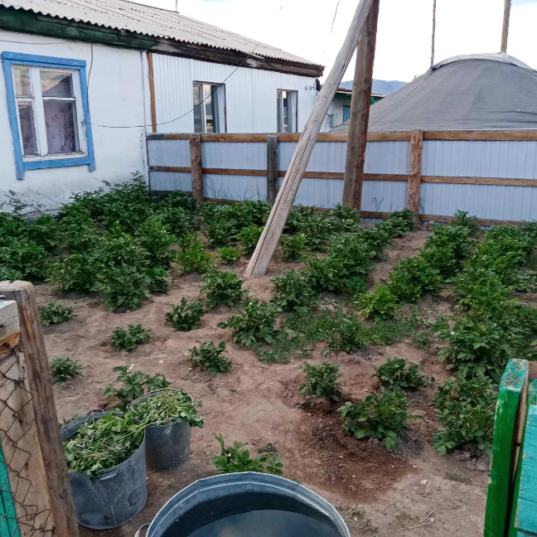
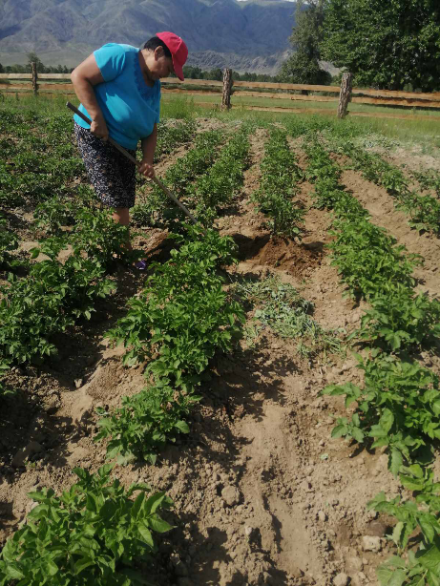
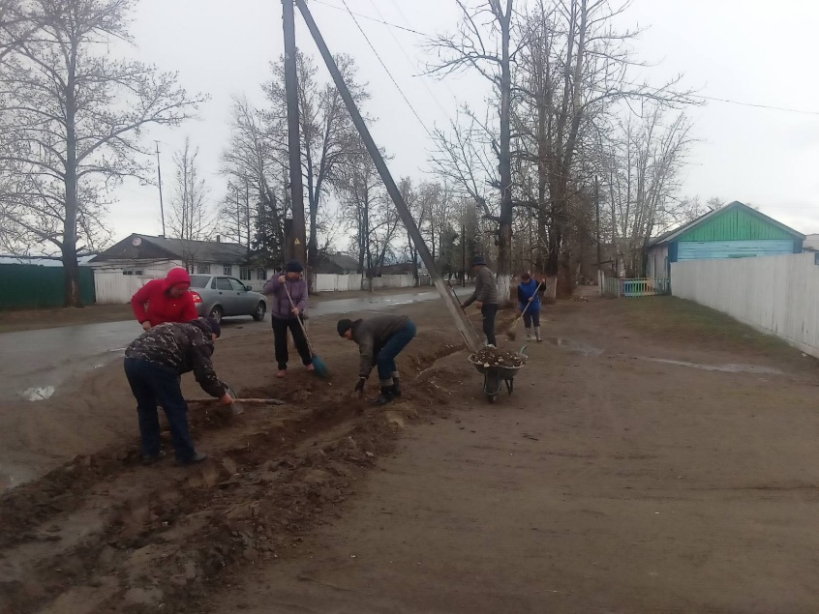
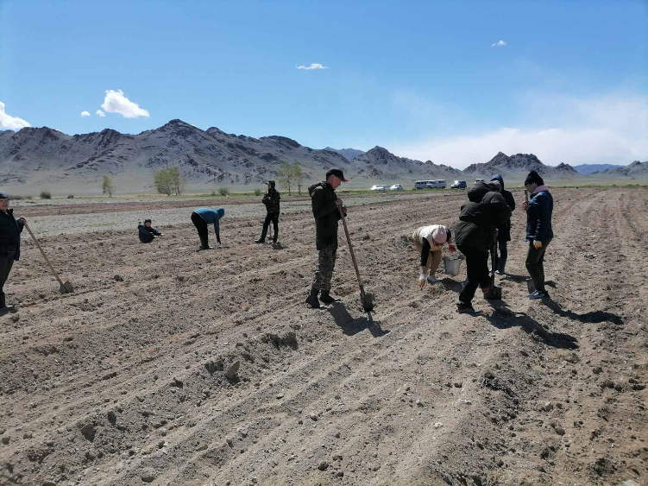
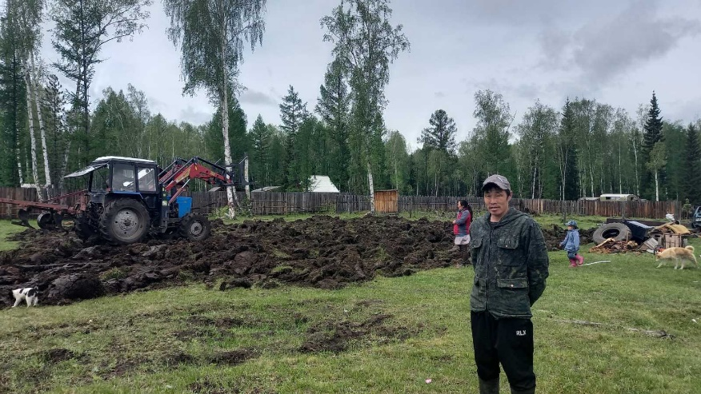
Посадка картофеля, обеспечение орошением и культивация на 19 июля
посадка картофеля завершена
17 июня
посажено 261 га или 100 % к плану
в настоящее время посадки картофеля находятся в фазе – бутонизации, начало цветения;
-идет полив и окучивание посадок.
Посадки в Овюрском районе
Окучивание в Сут-Хольском районе
Посадка в Тоджинском районе
Посадка в Монгун-Тайгинском районе
Подготовка арыков в Дзун-Хемчикском районе

Slide 6
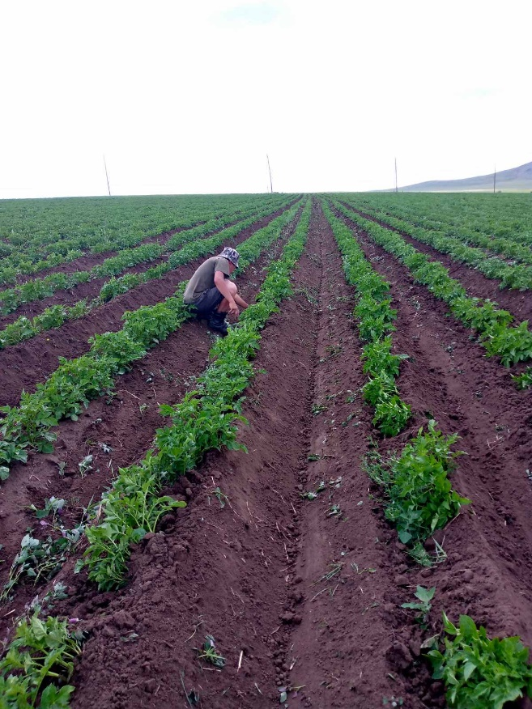
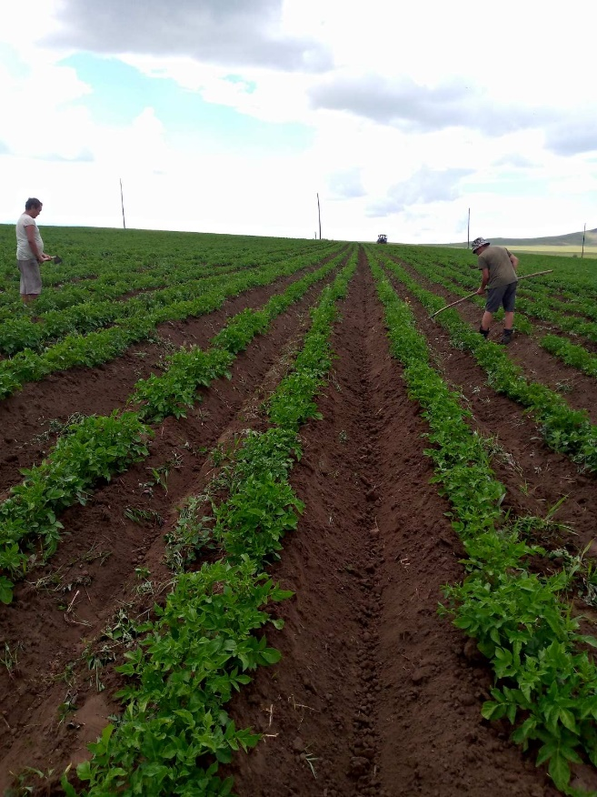
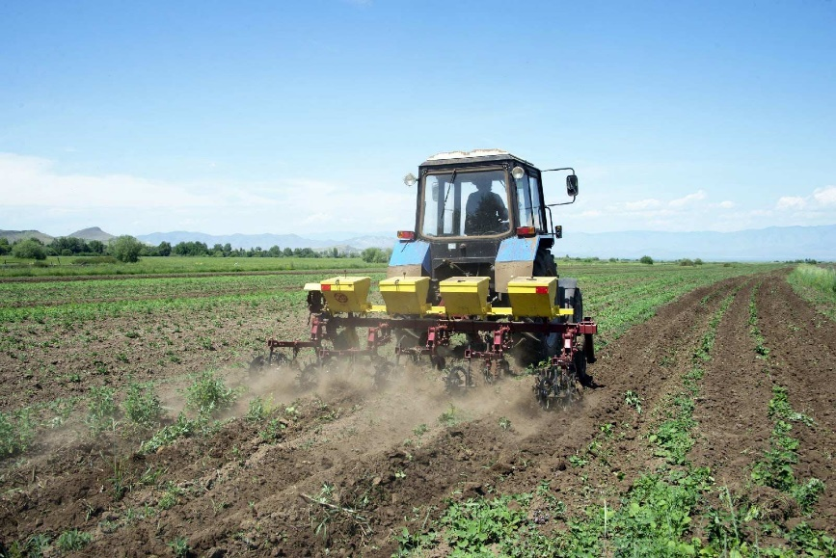
Прогноз сбора урожая
Прогноз валового сбора картофеля
2824 тонн
каждая семья получит по 6,5 мешков
или 225 кг
стоимостью 4050 рублей
Стоимостью 50,8 млн. рублей
(при цене 18 руб./кг)
обеспеченность картофелем
увеличится на 20 кг/год
или составит 85 кг/год на душу населения
94,4 % к норме
Тандинский район
Улуг-Хемский район
Тандинский район

Slide 7
Рекомендации муниципальным образованиям
ОМСУ
обеспечить перевозку семей на коллективные огороды для выполнения: полива с окучиванием, прополки и уборки;
организовать орошение полей до начала уборки урожая;
- обеспечить подготовку хранилищ для размещения урожая картофеля, при необходимости подготовить хранилища бюджетных учреждений, крупных сельхозтоваропроизводителей;
организовать хранение семенного материала для посадки в следующем году.

Slide 8
Министерство сельского хозяйства и продовольствия Республики Тыва
Спасибо за внимание!

